Slide 1
DEMOVATE
Hvordan utforme et byborgerpanel?

Slide 2
Hvordan utforme et byborgerpanel?
Gjennomført en survey som skal brukes som bakgrunnsmateriale for første byborgerpanel
Datainnsamling fra 16. Desember 2019 til 13. Januar 2020 (Respons Analyse)
Telefonintervju basert på et representativt utvalg av bergenske innbyggere
Vi starter med generelle spørsmål om respondentenes egen oppfatning av det politiske systemet i Bergen kommune:

Slide 3
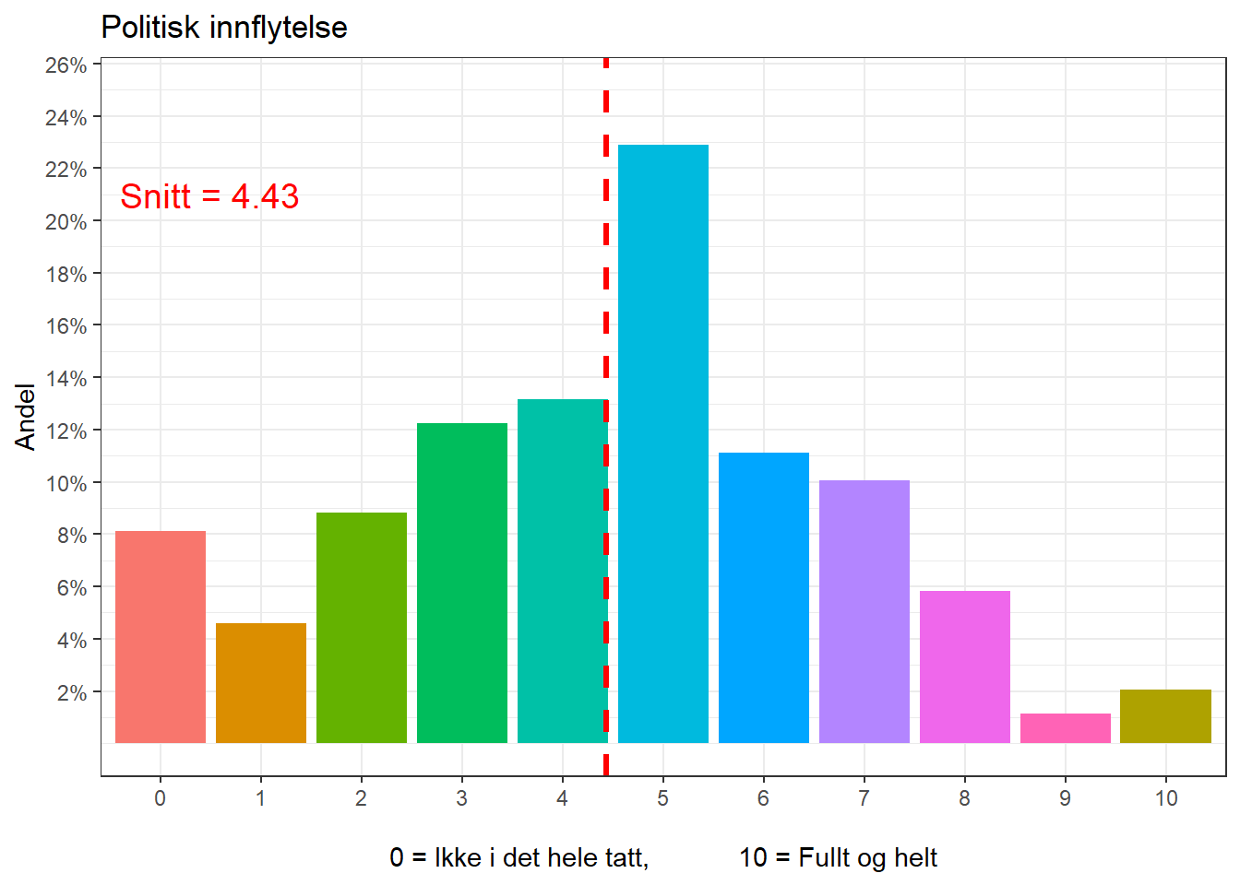
Opplevd politisk innflytelse
Spørsmålsformulering:
På en skala fra 0 til 10, der 0 betyr ikke i det hele tatt og 10 betyr fullt og helt:
I hvilken grad vil du si at det politiske systemet i Bergen gir folk som deg innflytelse på det lokale myndigheter gjør?

Slide 4
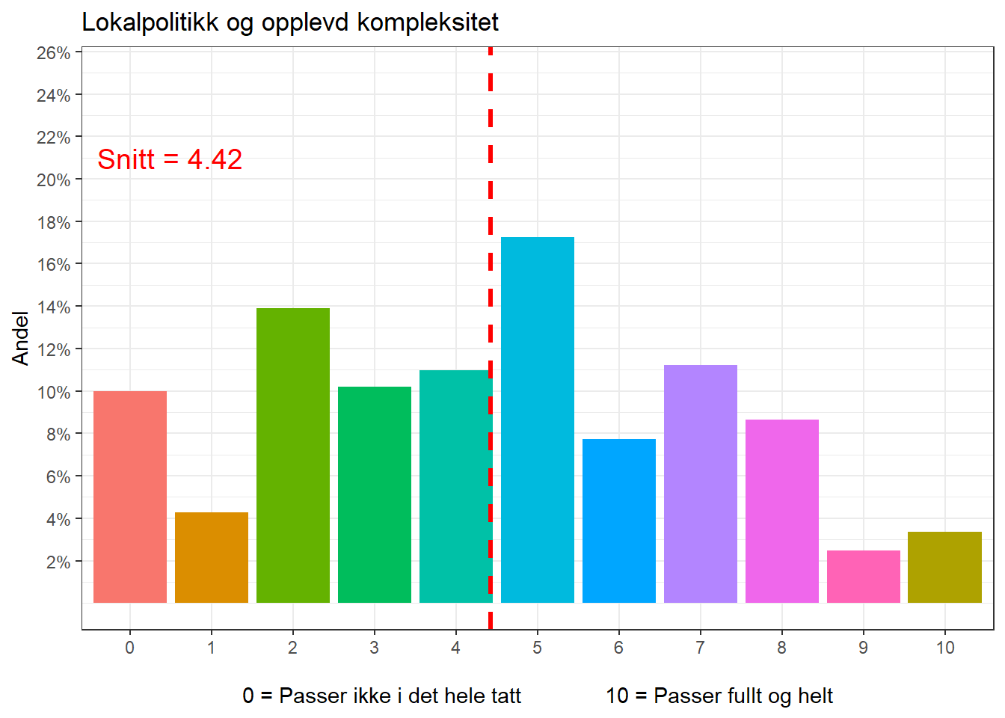
Lokalpolitikk og opplevd kompleksitet
spørsmålsformulering
På en skala fra 0 til 10, der 0 betyr at det ikke passer i det hele tatt, mens 10 betyr at det passer fullt og helt –
Hvor godt passer følgende utsagn med din oppfatning:
«Lokalpolitikken er i blant så innviklet at folk som meg ikke forstår hva den dreier seg om»

Slide 5
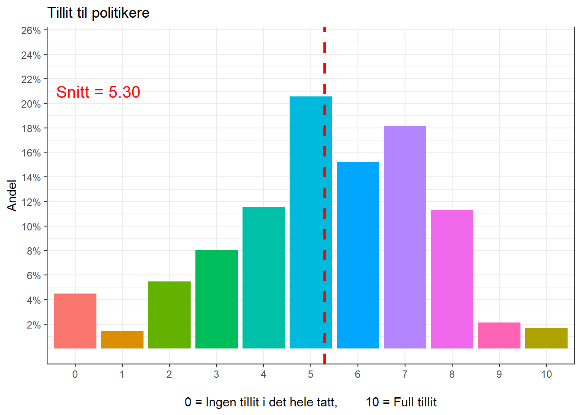
Tillit til politikere
spørsmålsformulering:
På en skala fra 0 til 10, der 0 betyr ingen tillit i det hele tatt, og 10 betyr full tillit:
Hvilken tillit har du generelt sett til politikerne i Bergen kommune?

Slide 6
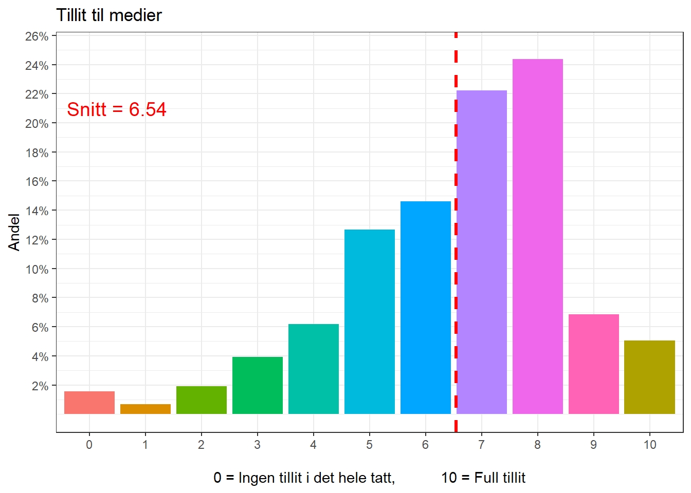
Tillit til medier
spørsmålsformulering:
Og på samme skala:
Hvilken tillit har du generelt sett til bergenske nyhetsmedier?

Slide 7
Byborgerpanelet
Ingen grunn til stor bekymring, men rom for forbedring!
Respondentene gir uttrykk for nokså lav politisk innflytelse, og middels politisk tillit – men betydelig lavere tillit til politikere enn til mediene.
Motivasjonen bak Byborgerpanelet er nettopp å finne nye måter for innbyggerinvolvering
Ved å øke den opplevde innflytelsen til borgere, kan vi øke legitimiteten til det politiske systemet
Men hvilke saker er aktuelle i et slikt panel?

Slide 8
Hvilke saker kan brukes i et panel?
For å finne ut hvilke saker som kan være fruktbare så har vi stilt innbyggerne spørsmål om hvilke saker som kan være interessante
Vi ønsker en sak som er interessant og som engasjerer
Som borgerne har ulik oppfatning om
Hvor det også er borgere som ikke er sikker eller ikke har tatt stilling til saken
Slik kan vi klare å få hele meningsbredden og dermed få mest mulig ut av panelene.
Vi ønsker også å ta andre hensyn

Slide 9



Hvilke saker kan brukes i et panel?
Spørsmålsformulering:
«På en skala fra 0 til 10, der 0 betyr at du motsetter deg det fullstendig og 10 betyr at du støtter det fullstendig, hvor sterkt støtter eller motsetter du deg [Politisk sak]?»
Variabel | Min | Max | Median | Snitt | Std.avvik | Total
Turistskatt | 0 | 10 | 8 | 7.08 | 2.68 | 884
Boligbygging på Store Lungegårdsvann | 0 | 10 | 5 | 4.02 | 3.22 | 876
Personvern* | 0 | 10 | 5 | 5.11 | 2.92 | 888
Økonomisk ulikhet** | 0 | 10 | 8 | 7.34 | 2.61 | 893
Tiggeforbud | 0 | 10 | 6 | 5.82 | 3.54 | 896
* «Hvor sterkt støtter eller motsetter du deg følgende forslag: Myndighetene bør innføre flere tiltak for å beskytte borgerne mot potensielle terrortrusler, selv om dette kan gå på bekostning av personvernet» ** «Byrådet bør jobbe for å i større grad redusere økonomiske forskjeller i samfunnet»

Slide 10
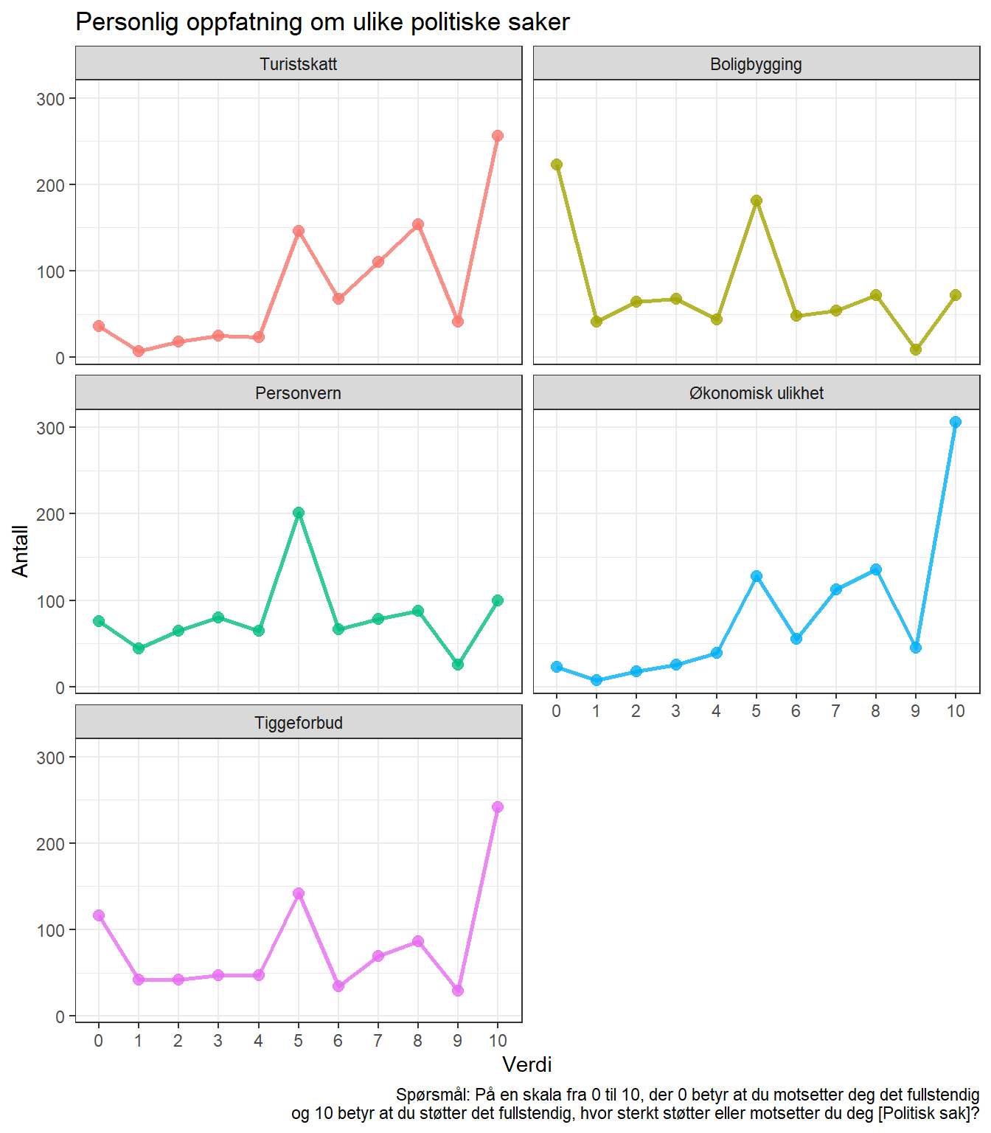
Politiske saker – forts.
Spørsmålsformulering:
«På en skala fra 0 til 10, der 0 betyr at du motsetter deg det fullstendig og 10 betyr at du støtter det fullstendig, hvor sterkt støtter eller motsetter du deg [Politisk sak]?»
* «Hvor sterkt støtter eller motsetter du deg følgende forslag: Myndighetene bør innføre flere tiltak for å beskytte borgerne mot potensielle terrortrusler, selv om dette kan gå på bekostning av personvernet» ** «Byrådet bør jobbe for å i større grad redusere økonomiske forskjeller i samfunnet»

Slide 11
Hva var viktig for bergenserne sist valg?
Respondentene ble så spurt om å ta stilling til hvilke saker de tror var viktige for bergenserne under sist valg.
Formulering: «På en skala fra 0 til 10, der 0 er svært lite viktig, og 10 er svært viktig, hvor viktig vil du si at følgende saker var for velgernes stemmegivning ved kommunevalget i din kommune?»

Slide 12
Hva var viktig for bergenserne sist valg?
Respondentene ble så spurt om å ta stilling til hvilke saker de tror var viktige for bergenserne under sist valg.
Formulering: «På en skala fra 0 til 10, der 0 er svært lite viktig, og 10 er svært viktig, hvor viktig vil du si at følgende saker var for velgernes stemmegivning ved kommunevalget i din kommune?»

Slide 13
Hva var viktig for bergenserne sist valg?
«På en skala fra 0 til 10, der 0 er svært lite viktig, og 10 er svært viktig, hvor viktig vil du si at følgende saker var for velgernes stemmegivning ved kommunevalget i din kommune?»
Variabel | Min | Max | Median | Snitt | Std.avvik | Total
Skole / Barnehage | 0 | 10 | 7 | 6.82 | 2.07 | 882
Eldreomsorg | 0 | 10 | 7 | 6.63 | 2.21 | 877
Bompenger | 0 | 10 | 8 | 7.00 | 2.99 | 884
Eiendomsskatt | 0 | 10 | 5 | 5.50 | 2.53 | 871
Kultur / idrett | 0 | 10 | 5 | 5.43 | 2.24 | 880
Miljø / klima | 0 | 10 | 7 | 6.95 | 2.12 | 888
Kollektiv | 0 | 10 | 7 | 7.08 | 2.05 | 883
Fylkessammenslåing | 0 | 10 | 4 | 4.34 | 2.67 | 866
Innvandring | 0 | 10 | 5 | 5.16 | 2.30 | 874
Boligbygging og arealutnyttelse | 0 | 10 | 5 | 5.50 | 2.10 | 871

Slide 14
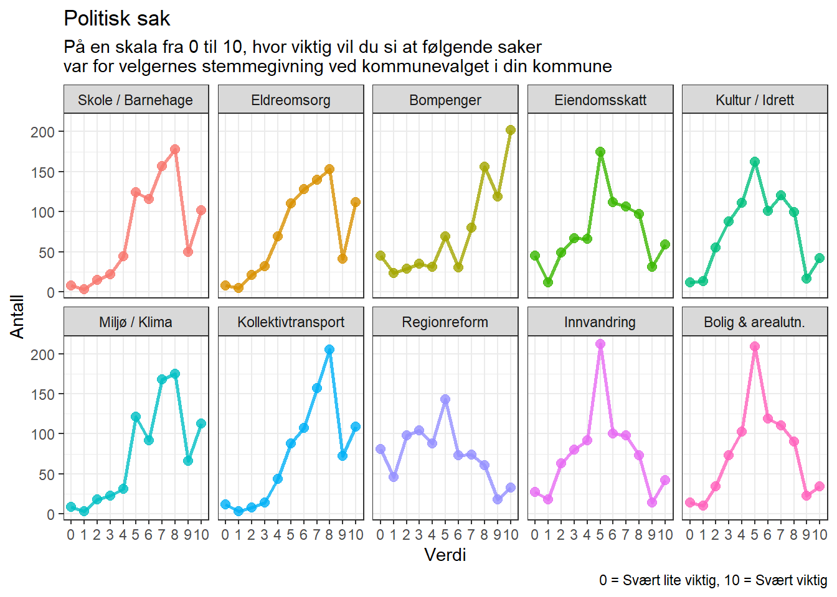
Hva var viktig for bergenserne sist valg?

Slide 15
Hva var viktig for bergenserne sist valg?
Svarene indikerer at familie- og sosialpolitikk, bompenger og klima-, miljø- og samferdselspolitikk var viktigst for bergenserne sist valg.
En «topp» på svaralternativ «5» kan tyde på at temaet enten er lite engasjerende eller for kontroversielt til at de ønsker å avgi svar.
Samlet sett kan det være interessant å rette byborgerpanelet inn mot temaer knyttet til klima og miljø
Ved å velge turistskatt som tema, så kan vi utforme et byborgerpanel med realistiske dimensjoner som kan gi svært nyttig utbytte.

Slide 16
Hvordan utforme selve panelet?
Det ble gjennomført to survey-eksperimenter for å få innsikt i hvordan vi kan skape et byborgerpanel med størst mulig legitimitet i folket.
Denne formen for survey-eksperiment kalles et «Conjoint-eksperiment»
Hensikten er at respondenten blir utsatt for en eller flere stimuli hvor de avgir sine underforliggende preferanser, uten at stimuli er kjent.
Eksempel:

Slide 17
Hvordan utforme selve panelet?
Det ble gjennomført to survey-eksperimenter for å få innsikt i hvordan vi kan skape et byborgerpanel med størst mulig legitimitet i folket.
Denne formen for survey-eksperiment kalles et «Conjoint-eksperiment»
Hensikten er at respondenten blir utsatt for en eller flere stimuli hvor de avgir sine underforliggende preferanser, uten at stimuli er kjent.
Eksempel:
Kunne du tenkt deg å kjøre en bil til Oslo for en kompensasjon på 10 000 kroner?

Slide 18
Hvordan utforme selve panelet?
Det ble gjennomført to survey-eksperimenter for å få innsikt i hvordan vi kan skape et byborgerpanel med størst mulig legitimitet i folket.
Denne formen for survey-eksperiment kalles et «Conjoint-eksperiment»
Hensikten er at respondenten blir utsatt for en eller flere stimuli hvor de avgir sine underforliggende preferanser, uten at stimuli er kjent.
Eksempel:
Kunne du tenkt deg å kjøre en bil til Oslo for en kompensasjon på 10 000 kroner?
Kunne du tenkt deg å sykle til Oslo for en kompensasjon på 500 kroner?

Slide 19
Hvordan utforme selve panelet?
Det ble gjennomført to survey-eksperimenter for å få innsikt i hvordan vi kan skape et byborgerpanel med størst mulig legitimitet i folket.
Denne formen for survey-eksperiment kalles et «Conjoint-eksperiment»
Hensikten er at respondenten blir utsatt for en eller flere stimuli hvor de avgir sine underforliggende preferanser, uten at stimuli er kjent.
Eksempel:
Kunne du tenkt deg å kjøre en bil til Oslo for en kompensasjon på 10 000 kroner?
Kunne du tenkt deg å sykle til Oslo for en kompensasjon på 500 kroner?
Kunne du tenkt deg å gå til Oslo for en kompensasjon på 2 500 kroner?

Slide 20
Hvordan utforme selve panelet?
Det ble gjennomført to survey-eksperimenter for å få innsikt i hvordan vi kan skape et byborgerpanel med størst mulig legitimitet i folket.
Denne formen for survey-eksperiment kalles et «Conjoint-eksperiment»
Hensikten er at respondenten blir utsatt for en eller flere stimuli hvor de avgir sine underforliggende preferanser, uten at stimuli er kjent.
Eksempel:
Kunne du tenkt deg å kjøre en bil til Oslo for en kompensasjon på 10 000 kroner?
Kunne du tenkt deg å sykle til Oslo for en kompensasjon på 500 kroner?
Kunne du tenkt deg å gå til Oslo for en kompensasjon på 2 500 kroner?
Dimensjoner

Slide 21
Conjoint-eksperiment
Utvalg (900 respondenter)
Conjoint Eksperiment 1 (446 respondenter)
Conjoint Eksperiment 2 (454 respondenter)

Slide 22
Conjoint-eksperiment 1
Utvalg 1:
«Bergen kommune har bestemt seg for å gjennomføre såkalte borgerpaneler i tiden framover. Dette er en ordning hvor en gruppe innbyggere i kommunen blir invitert til å diskutere og gjøre seg opp en mening om en politisk sak. Jeg skal lese opp noen måter dette borgerpanelet kan gjennomføres på, og vil gjerne vite hvor sannsynlig det er at du ville deltatt om det ble gjennomført slik jeg beskriver. Her kommer den første måten»

Slide 23
Conjoint-eksperiment 2
Utvalg 2:
«Bergen kommune har bestemt seg for å gjennomføre såkalte borgerpaneler i tiden framover. Dette er en ordning hvor en gruppe innbyggere i kommunen blir invitert til å diskutere og gjøre seg opp en mening om en politisk sak. Jeg skal lese opp noen måter dette borgerpanelet kan gjennomføres på, og vil gjerne vite hvor mye vekt politikerne skal legge på resultatet om det ble gjennomført slik jeg beskriver»

Slide 24
Conjoint-Eksperiment
Byborgerpanelet består av !Deltakerantall deltakere, finner sted i Bergen sentrum på en !Dag, og varer i 7 timer. Deltakerne blir !Kompensasjon for å være med. !Rekrutteringsform Saken som skal diskuteres er !Sak. Deltakerne bestemmer seg ut fra !Beslutningsgrunnlag. Deltakerne stemmer så over saken, og resultatet blir formidlet til kommunens politikere. !Offentliggjøring.
Variabel (dimensjon) | Verdi (mulig utfall)
!Deltakerantall | [12 / 100 / 300]
!Dag | [hverdag / helgedag]
!Kompensasjon | [Ikke kompensert / kompensert med 200 krt / kompensert med 500 krt / kompensert med 1000 krt]
!Rekrutteringsform | [Registrering er åpen for alle innbyggere i kommunen til det er fullt / Deltakerne trekkes tilfeldig blant alle innbyggerne i kommunen]
!Sak | [Boligbygging på Store Lungegårdsvann / tiggeforbud i Bergen / turistskatt]
!Beslutningsgrunnlag | [egne vurderinger og preferanser / troverdig informasjon fra uavhengige eksperter / meningsutveksling mellom deltakerne i mindre grupper, hvor diskusjonen ledes av uavhengige moderatorer]
!Offentliggjøring | [Hvem som deltok i borgerpanelet og hvordan de stemte vil være offentlig / Hvem som deltok i borgerpanelet og hvordan de stemte vil ikke være offentlig]

Slide 25
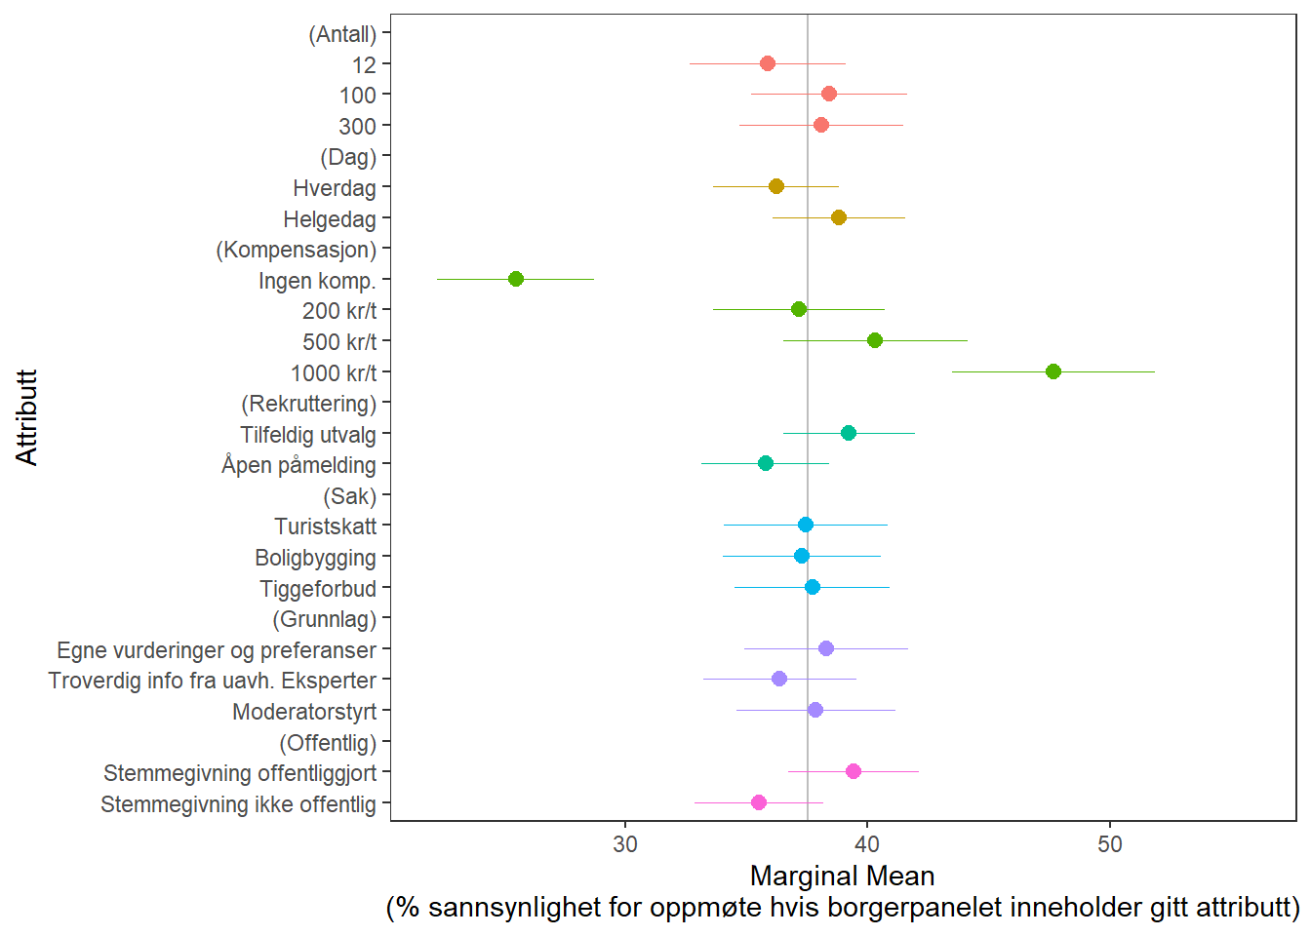
Sannsynlighet for å møte opp

Slide 26
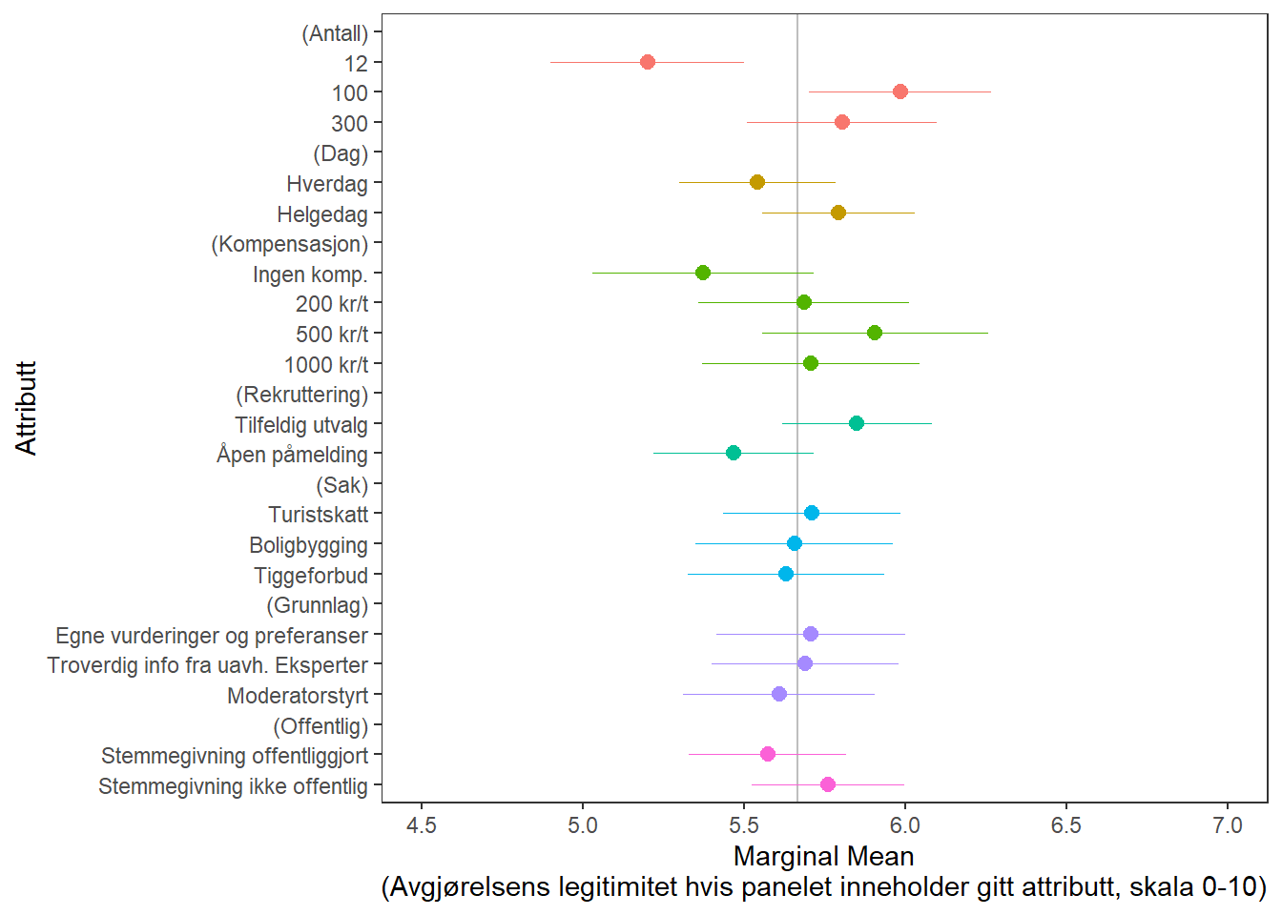
Avgjørelsens legitimitet

Slide 27
Foreløpige konklusjoner
Resultatene viser at kompensasjon er en sterk motivator for oppmøte, men ikke en like sterk driver for avgjørelsens legitimitet.
Ingen av sakene som er skissert er en sterk driver for hverken tilbøyelighet for eget oppmøte eller hvor mye politikerne skal vektlegge avgjørelsen
Et byborgerpanel med størst mulig legitimitet bør ha så mange medlemmer som mulig, være basert på tilfeldig utvalg av medlemmer, og panelets medlemmer og deres avgjørelse bør være offentlig
Men offentliggjøring kan også ha en avskrekkende effekt for medlemmenes tilbøyelighet for å delta

Slide 28
Praktiske forhåndsregler
Utforming av panel
Antall deltakere
Infrastruktur
Tilgang til pc
Plenumsareal og gruppearbeidsareal
Lokaler
Hotell, UiB, VGS
Sak

Slide 29
Daniel instebø
dain@norceresearch.no
www.insteboe.org
@d_instebo

Slide 30
Oversikt
Spørreundersøkelse gjennomført ved telefonintervju av Respons Analyse
Datainnsamling varte fra 16. Des 2019 – 13. Jan 2020
Inneholder bakgrunnsspørsmål, to conjoint-eksperimenter og ulike holdningsspørsmål.
Intervju beregnet på forhånd til å vare i ca 10 minutter. I ettertid målt til et snitt på 11,5 min.
Dokumentasjon tilgjengelig på internett
Utvalg ihht Respons Analyses egne rutiner; herav Bisnodes register over telefonnumre i Norge.
Skiller mellom «Ubesvart», «Nekt», «Utenfor målgruppen» og «Intervju»
Svarprosent på 15,4% - hvilket er noe svakere enn normalt, men må ses i sammenheng med datainnsamling i advent med lavere tilbøyelighet for å svare.

Slide 31
Utvalg og frafall
Kategori | Utfall
Ubesvart | 6373
Nekt | 4944
Utenfor målgruppen | 188
Intervju | 900
Sum brutto | 12405

Slide 32
Instruksjoner til intervjuer
For å sikre god datakvalitet er instruksjonene til intervjuerne standardisert i så stor grad som mulig. Henvendelsene til respondenten starter med at intervjuerne leser opp en fastlagt intro: God kveld, mitt navn er […], og jeg ringer fra Respons Analyse i forbindelse med en spørreundersøkelse vi gjennomfører for Norwegian Research Centre og Universitetet i Bergen. Vi er i denne undersøkelsen interessert i hva innbyggerne i Bergen mener om ulike forhold og saker i Bergen. Alle svarene dine vil bli behandlet konfidensielt. Kunne du tenke deg å svare på noen spørsmål? Det tar ca. 10 minutter

Slide 33
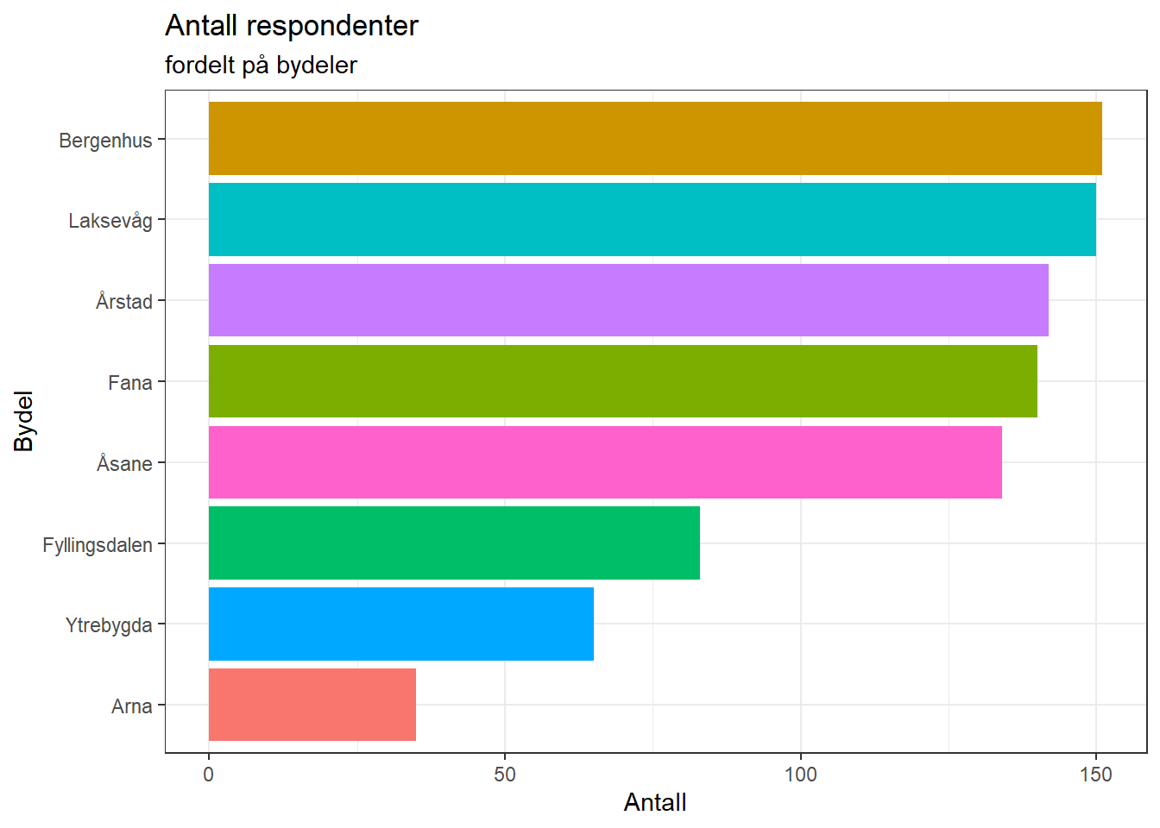
Bydeler
Relativt jevnt fordelt utvalg
Selvrapportert hvilken bydel respondenten kommer fra
Ikke justert for innbyggertall, så det er naturlig med variasjoner
Har også data for postnummer

Slide 34
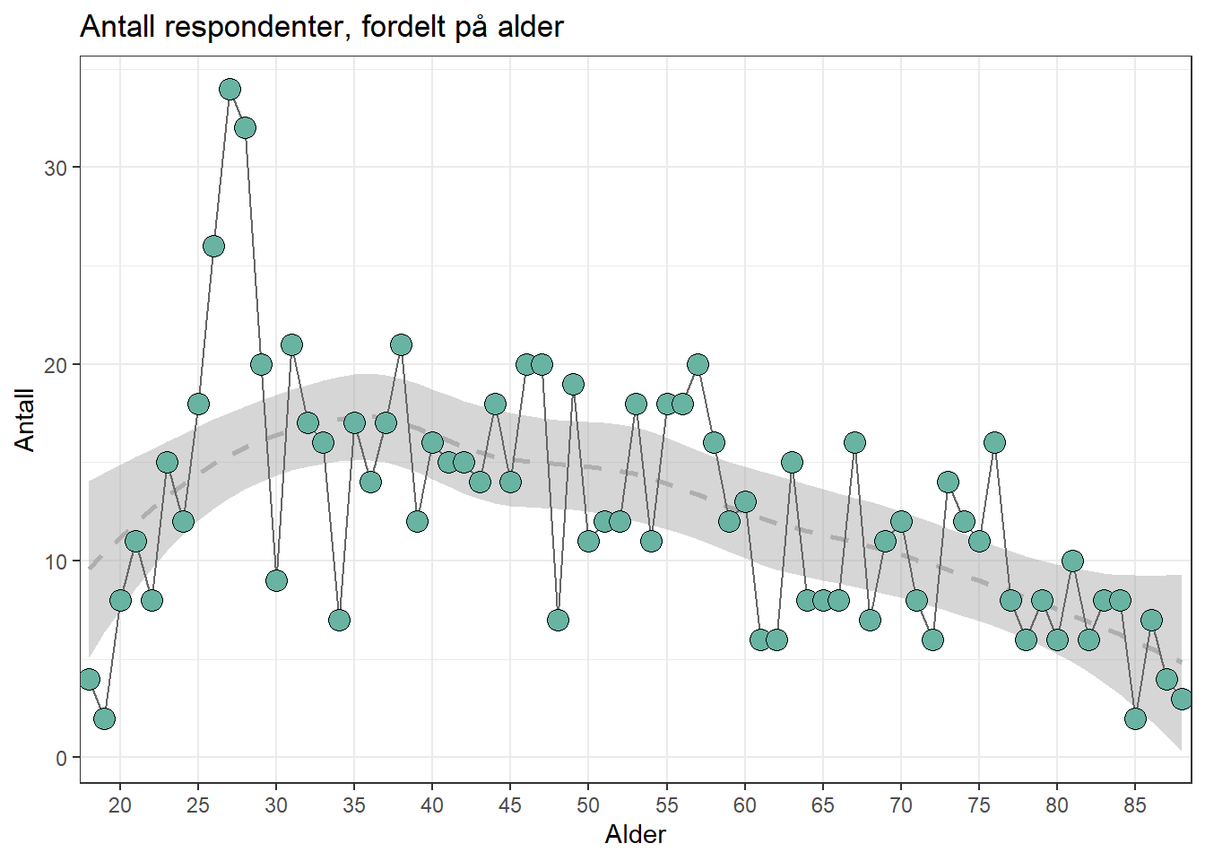
Alder
Dekker alle aldersgrupper
Grafen gir inntrykk av stor fluktuasjon, men dette stemmer ikke – antall respondenter pr alder er stort sett mellom 10 og 20.
Flest respondenter av de som er mest tilbøyelig for å svare på tlf-undersøkelser generelt

Slide 35
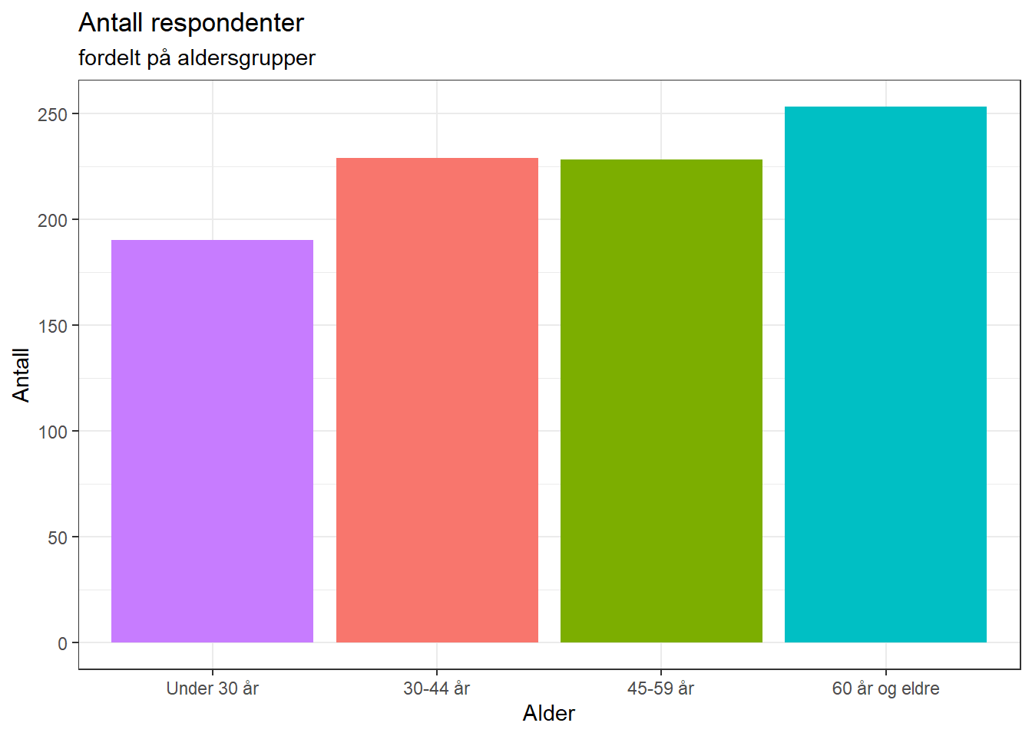
Alder (kategori)
Understreker inntrykket fra forrige graf

Slide 36
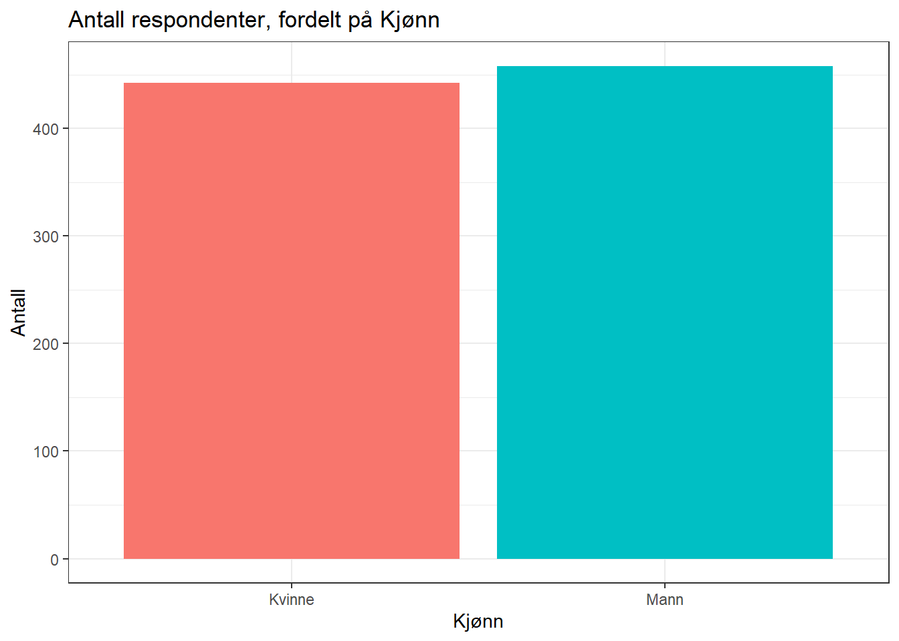
Kjønn
Jevn kjønsballanse

Slide 37
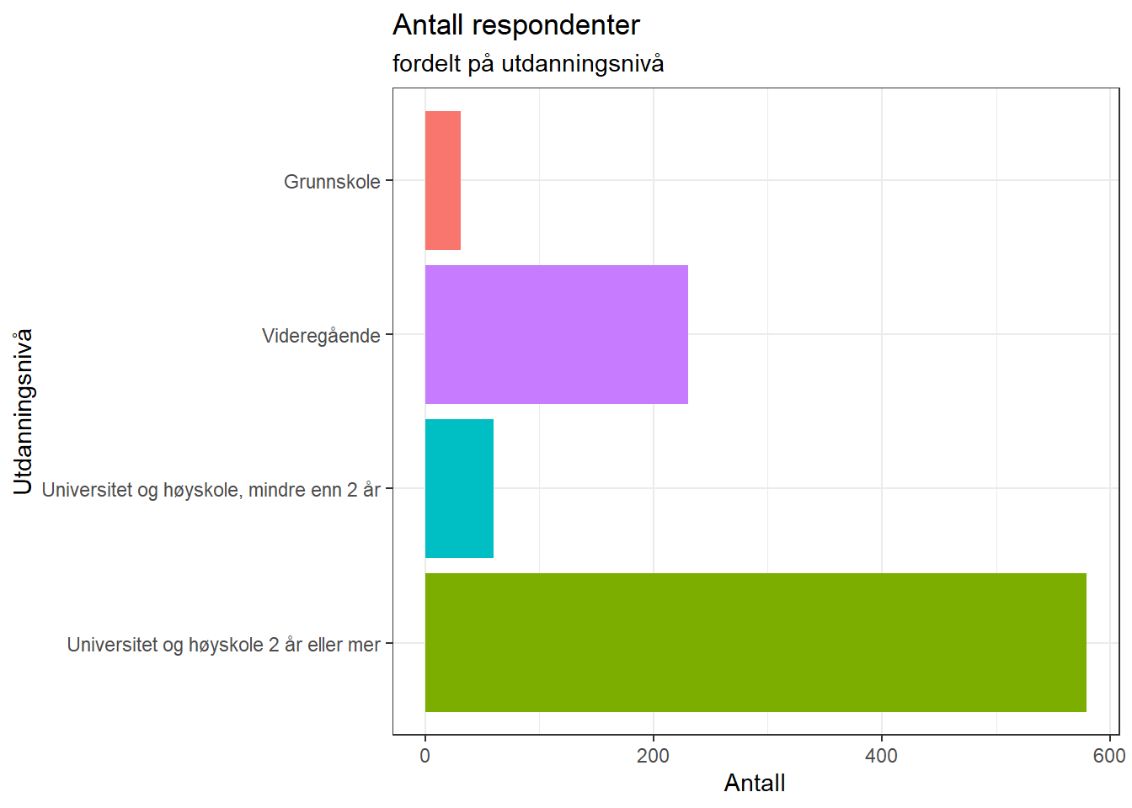
Utdanning
Utvalget er skjevfordelt med tanke på at de fleste respondentene oppgir å ha høyere utdanning

